Slide 1
Российский рынок ИКТ: что ожидать в ближайшие три года?
Роберт Фариш
Вице-президент, IDC CIS

Slide 2
IDC: поддержка цифровой стратегии
Продвижение стратегии в нефтегазовом секторе
Модернизация коммунальной инфраструктуры
Оптимизация стратегии добычи
Строительство умных зданий
Инновации в области разработки продукции
Оптимизация цепочки поставок Преобразование производства
Вовлечение клиентов
Повышение результатов
Управление рисками
Создание омниканального клиентского опыта
Максимизация инвестиций
Разработка инновационных методов лечения
Улучшение услуг здравоохранения
Преобразование взаимодействия с потребителями
Создание умных городов
Преобразование государственного управления
Приоритизация государственных инвестиций

Slide 3
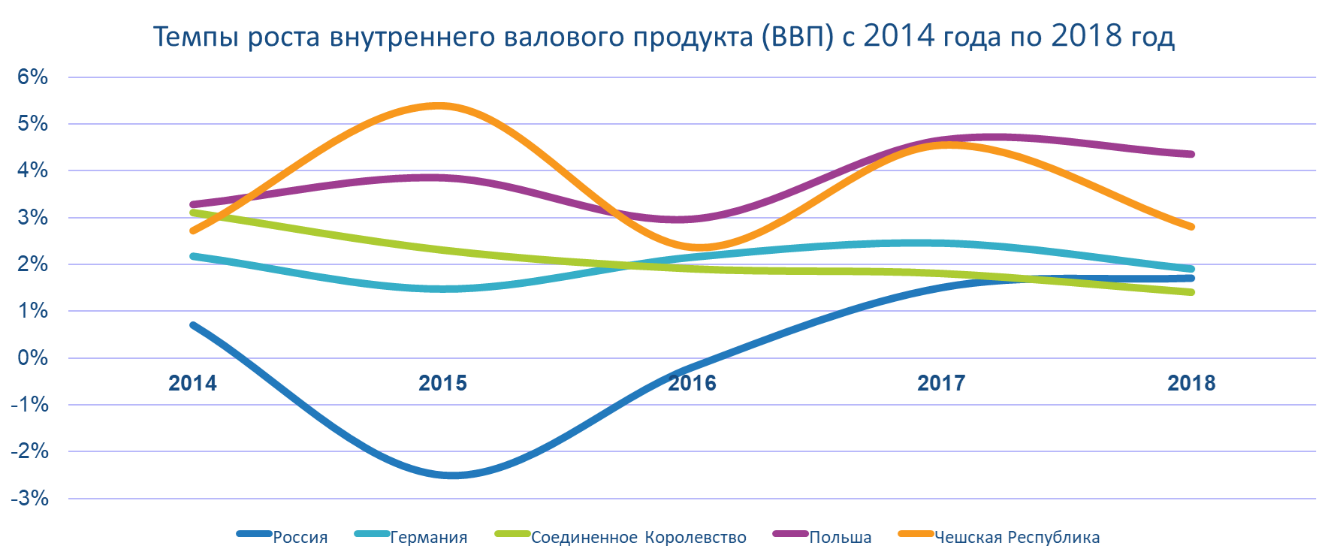
Российская экономика растет медленнее, чем экономика большинства стран Европы
Источник: CEEMEA Group

Slide 4
Но расходы на ИТ в России растут сильнее, чем в большинстве стран Европы
Notes:
% forecast Slow consumer hardware growth 2018 YoY growth vs 2019 YoY growth PC and mobiles (economy and technology)
% forecast Steady - if unspectacular enterpriuse demand (tenders continue but pace we belevie will slow) 2018 YoY growth vs 2019 YoY growth
% forecast Stronger software growth (to supply all of that new Enter HW and to fuel new DX projects) 2018 YoY growth vs 2019 YoY growth

Slide 5
Некоторые быстрорастущие сегменты, 2018 год

Slide 9
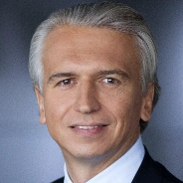
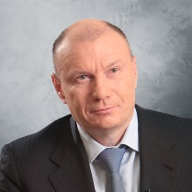
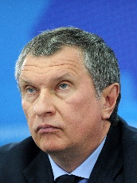
«В условиях высокого уровня нестабильности, неопределенности… необходим качественный рост эффективности, возможный лишь за счет цифровой трансформации всех направлений бизнеса. «Газпром нефть» уже начала этот процесс».
Александр Дюков председатель правления
«… я хочу … транспортировать то, что есть в «Норникеле», в цифровые технологии, сделав компанию более понятной для будущей экономики…»
Владимир Потанин
президент, председатель правления
«… в мире, где информация становится все более ценным активом, будет трудно конкурировать без передовых IT-технологий. …Мы должны перейти к новой, «цифровой» модели работы компании».
Игорь Сечин
главный исполнительный директор

Slide 10
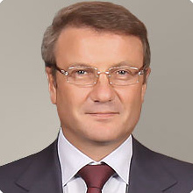
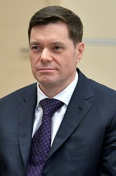
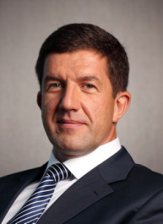
«Мы себе поставили цель, что к 2020 году у нас будет 100% диджитал».
Герман Греф
председатель правления
«… долгосрочную пользу принесет только глубокое понимание тех возможностей и рисков, которые дает Индустрия 4.0 бизнесу, а также системный подход, при котором новые инструменты интегрируются в стратегию компании на всех уровнях. То, что мы называем диджитал-трансформацией».
Алексей Мордашов председатель совета директоров
«… в прошлом году компания начала реализацию новой пятилетней стратегии, предполагающей трансформацию в цифровую компанию…»
Михаил Осеевский
президент, председатель правления

Slide 11
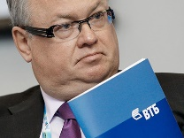
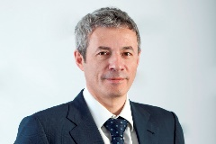
«Мы заложники цифровизации …, поэтому мы её развиваем».
Виталий Савельев
председатель правления. генеральный директор
«Цифровой банкинг. Мне кажется, за этим будущее. Вот что меня интересует. …Цифровая экономика и цифровой банкинг».
Андрей Костин
президент, председатель правления
«Мы ежегодно вкладываем по нескольку миллионов долларов в научные исследования... Инвестируем в новые технологии: генетику, геномику, цифровое земледелие».
Вадим Мошкович
председатель совета директоров

Slide 12
Влияние облачных технологий на рынки ИТ-инфраструктуры
Источник: IDC Quarterly Cloud IT Infrastructure Tracker

Slide 13
Серверы поддерживают облачные технологии в России
Источник: IDC Quarterly Server Tracker

Slide 14
Развитие Интернета вещей
Аналитика
IDC определяет Интернет вещей как сеть уникально идентифицируемых конечных точек (или «вещей»), которые автономно подключаются в двух направлениях с использованием IP-подключения.
IDC определяет экосистему Интернета вещей как комплексное сочетание технологий и услуг, включая модули / устройства, различные каналы связи, платформы Интернета вещей, хранилища, серверы, системы безопасности, аналитику и ИТ-услуги.
Платформа
и большие данные
Системные интеграторы
и сервисные компании
Поставщики
инфраструктуры
(вычисления, сети)
Безопасность
и индустриальные игроки
Поставщики устройств
(сенсоры, датчики, шлюзы)
Телеком-операторы
и поставщики услуг подключения

Slide 15
Расходы на ИТ и Интернет вещей

Slide 16
Искусственный интеллект

Slide 17
Что это означает для ИТ-директора?
Понадобится меньше людей для управления инфраструктурой (специалистов по серверам, системам хранения данных или сетевому оборудованию), администраторов БД, сетевых администраторов
Понадобится больше людей, способных быстро переводить бизнес-задачи в решения
Вашим специалистам потребуется быть готовыми к тому, чтобы забыть и переучить большую часть того, что они знают…

Slide 18
Роберт Фариш
rfarish@idc.com
www.idc.com/russia

